Slide 1
KARAKTERISTIKE MLADIH UZRASTA 20 DO 30 GODINA
Prof. dr Jelena Bjelanović
Znanjem do zdravih izbora
Programski zadatak posebnog programa u oblasti javnog zdravlja za APV U 2022. godini: Unapređenje zdravstvene populacije – „Znanjem do zdravih izbora“

Slide 2
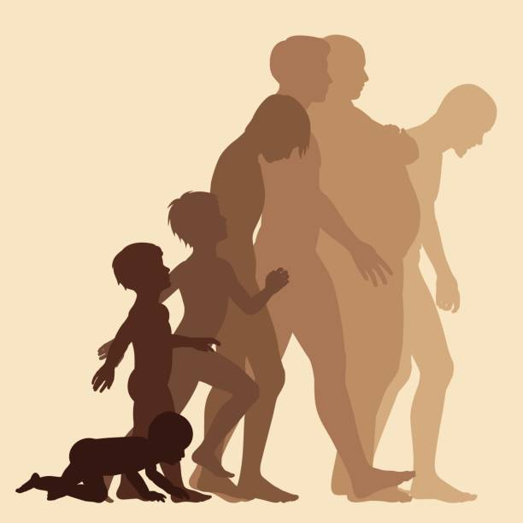
Ljudski razvoj
Ljudski razvoj je doživotni proces fizičkog, bihevioralnog, kognitivnog i emocionalnog rasta i promena.
U svim fazama života – od bebe do detinjstva, od detinjstva do adolescencije i adolescencije do odraslog doba – dešavaju se značajne promene.

Slide 3
Odraslo doba
Po završetku adolescentnog perioda, organizam ulazi u adultni - odrasli period.
Odraslo doba se obično definiše kao period ljudskog razvoja u kome se fizički razvoj, kognitivni razvoj i psihosocijalni razvoj usporavaju i dostižu najviši nivo.

Slide 4
Odraslo doba
Iako postoji nekoliko podela vezanih za faze odraslog perioda, osnovna podela je na:
rano odraslo doba,
srednje odraslo doba,
starije odraslo doba.

Slide 5
Rano odraslo doba
Rano odraslo doba karakterišu promene koje nisu toliko intenzivne i burne kao u prethodnom periodu.
Očekivane promene se mogu podeliti na:
fizičke promene,
kognitivne promene,
socijalne promene,
emocionalne promene.

Slide 6
Fizičke promene
U periodu ranog odraslog doba:
dolazi do stabilizacije fizičkih promena u rastu i razvoju organizma,
završen je proces sazrevanja, a svi organi i sistemi funkcionišu punom efikasnošću,
promene i telesnoj, masnoj i mišićnoj masi se mogu javiti, ne kao rezultat biološkog/organskog uticaja, nego usled navika u ishrani i fizičkoj aktivnosti,
dentalna maturacija se završava do 25-26. godine života,
došlo je do potpunog seksualnog sazrevanja i najrazvijenije reproduktivne funkcije organizma.

Slide 7
Fizičke promene
Kako je u ranom adultnom periodu završen proces rasta i razvoja, sve dalje karakteristike organizma, dužina života i rezerve zdravlja zavise od mnogo faktora i nisu opredeljeni isključivo nasleđem.
Na njih utiče primenjen način i uslovi života i rada.
Zdravlje savremenog odraslog čoveka najviše ugrožavaju neadekvatna i najčešće preobilna ishrana, nedovoljna fizička aktivnost, stres, štetne navike, zagađenje životne i radne sredine.

Slide 8
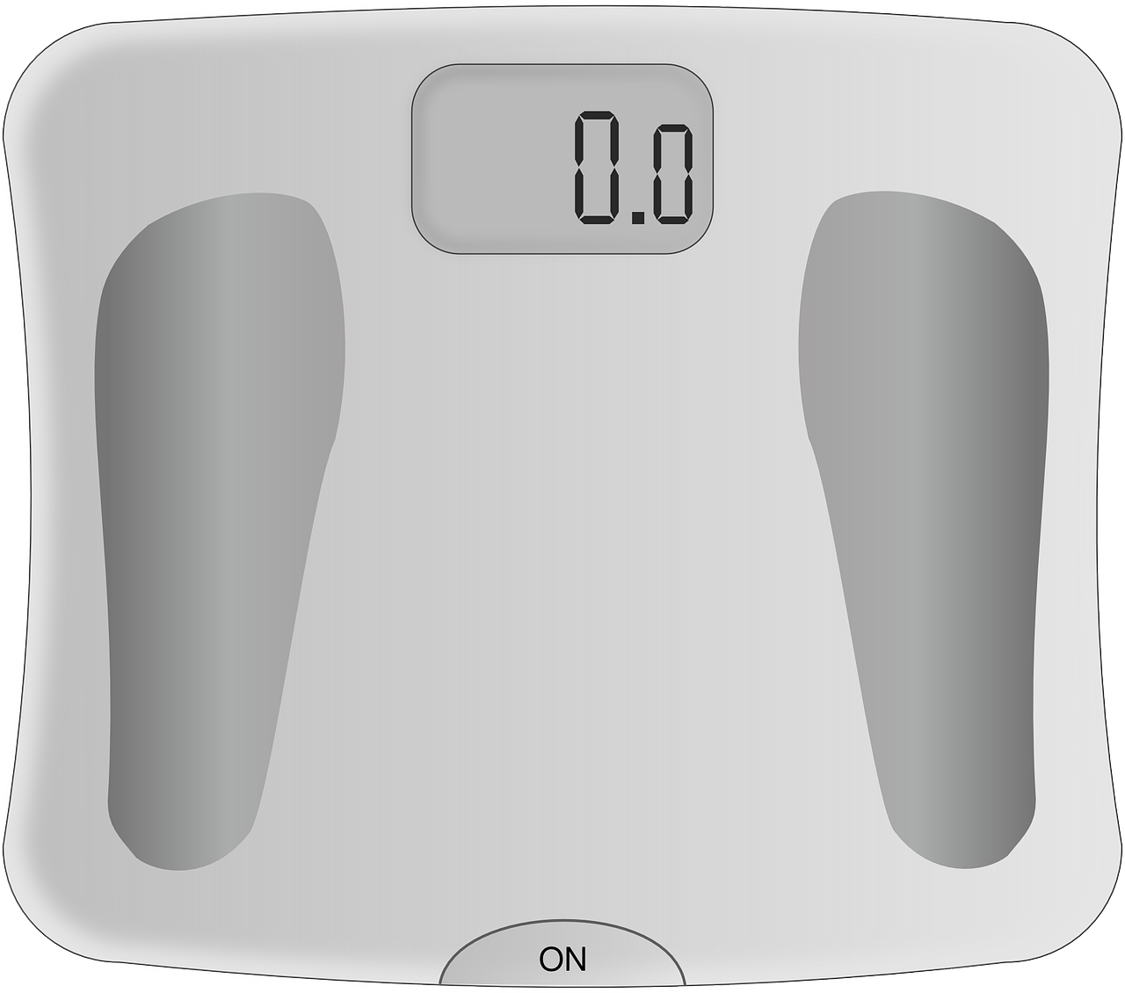
Antropometrijska merenja
Antropometrijska merenja u odraslom periodu predstavljaju dobar način za utvrđivanje potencijalnih faktora rizika za zdravlje, a samim tim i stanja ishranjenosti pojedinca ili populacije.
Antropometrijske analize se zasnivaju na merenjima telesne visine (TV), telesne mase (TM), debljine kožnih nabora (DKN), obima struka, obima kuka i iz njih izvučenih formula koje mogu pomoći u proceni nutritivnog i zdravstvenog stanja.

Slide 9
Indeks telesne mase
Kao dobar pokazatelj stanja ishranjenosti u adultnom periodu je indeks telesne mase (BMI – body mass index).
Dokazano je da BMI dobro korelira sa opštim zdravljem, sa sadržajem masnog tkiva u organizmu, morbiditetom i mortalitetom, a daje i dobar osnov za procenu zdravstvenog rizika pojedinca i populacije u epidemiološkim studijama.
Indeks telesne mase predstavlja odnos između stvarne, odnosno izmerene telesne mase i kvadrata telesne visine izražene u metrima -BMI = TM / TВ²

Slide 10
Stanje uhranjenosti
Na osnovu izračunate vrednosti BMI, može se utvrditi stanje uhranjenosti:
< 16,0 III stepen pothranjenosti
16,0 - 16,9 II stepen pothranjenosti
17,0 - 18,4 I stepen pothranjenosti
18,5 - 24,9 fiziološka uhranjenost
25,0 - 29,9 predgojaznost
30,0 - 34,9 I stepen gojaznosti
35,0 - 39,9 II stepen gojaznosti
≥ 40,0 III stepen gojaznosti

Slide 11
Kognitivne promene
Glavna kognitivna promena kod mladih odraslih osoba u odnosu na adolescentno doba je ta da je kod adolescenata sve apsolutno, crno i belo, ispravno i pogrešno, dok se u mladom odraslom dobu mišljenje formira u zavisnosti od konteksta i zavisi od više faktora.
Takođe, apstraktno razmišljanje je još jedna od karakteristika razmišljanja mladih odraslih, odnosno da se razmatraju mogućnosti i ideje o okolnostima koje nikada nisu direktno doživljene.

Slide 12
Socijalne promene
Društveni razvoj u odraslom dobu prvenstveno je oblikovan životnim događajima, a ne godinama i fizičkim razvojem kao što je to kod dece i tinejdžera.
U svakoj kulturi postoji utvrđena norma u pogledu vremena društvenih događaja. To se naziva društveni sat.
Društveni sat je skup kulturnih normi koje definišu željeno vreme životnih događaja kao što su brak, roditeljstvo, obrazovanje i karijera.

Slide 13
Emocionalne promene
Mladi odrasli u ovom periodu počinju da se fokusiraju na izgradnju jačih veza i traženje romantičnih partnera.
Jedan od primarnih ciljeva im je formiranje ljubavnih i intimnijih veza.
Intimnost je proces osećanja da neko drugi ceni, razume i brine o njemu, i izaziva da se neko drugi oseća tako kroz deljenje ličnih misli i osećanja jedni sa drugima.
Intimnost tokom odraslog doba može imati oblik zabavljanja, zajedničkog života, braka, partnerstva, prijateljstva i zajedničkog roditeljstva.

Slide 14
Literatura
https://www.ncbi.nlm.nih.gov/books/NBK284782/
https://www.who.int/europe/news-room/fact-sheets/item/a-healthy-lifestyle---who-recommendations
https://www.ncbi.nlm.nih.gov/pmc/articles/PMC6176765/
https://opa.hhs.gov/adolescent-health/adolescent-development-explained/social-development
https://www.ncbi.nlm.nih.gov/pmc/articles/PMC6970937/
U prezentaciji su korišćene slike iz publikacija Instituta za javno zdravlje Vojvodine i iz sledećeg izvora: https://pixabay.com/
Znanjem do zdravih izbora
Programski zadatak Posebnog programa u oblasti javnog zdravlja za APV u 2022. godini:
Unapređenje zdravstvene pismenosti populacije – „Znanjem do zdravih izbora“

